Slide 1
Ut4 – ELABORACIÓN DE DIAGRAMAS DE CLASES
Entornos de Desarrollo 1º
DAW

Slide 2
Introducción
En los principios del desarrollo de software los programadores no realizaban análisis muy profundos sobre el problema a resolver.
Empezaban a escribir código conforme se requería.
Hoy en día es necesario contar con un plan bien analizado.
La clave del éxito está en organizar el proceso de diseño de tal forma que los analistas, clientes, desarrolladores y otras personas involucradas en el desarrollo del sistema lo comprendan y convengan con él.
Y con UML podremos lograr todo esto

Slide 3
¿Qué es UML?
Durante la década de los 80 Grady Booch, Ivar Jacobson y Jim Rumbaugh, que trabajaban en distintas empresas, diseñaron, cada uno de ellos, su propia metodología para el análisis y el diseño orientado a objetos.
A mediados de los años 90 empezaron a intercambiar ideas entre sí y decidieron desarrollar su trabajo en conjunto.
UML = Unified Markup Language o Lenguaje Unificado de Modelado
Estándar de lenguaje de modelado
Varias versiones: 1.0, 1.1,1.2, 1.3, 1.4, 2.0
UML permite a los desarrolladores y desarrolladoras visualizar el producto de su trabajo en esquemas o diagramas estandarizados denominados modelos
Está compuesto por diversos elementos gráficos que se combinan para conformar diagramas

Slide 4
Tipos de elementos en UML
Estructuras: son los nodos del grafo y definen el tipo de diagrama
Relaciones: son los arcos del grafo que se establecen entre los elementos estructurales
Notas: se representan como un cuadro donde podemos escribir comentarios que nos ayuden a entender algún concepto que queramos representar
Agrupaciones: se utilizan cuando modelamos sistemas grandes para facilitar su desarrollo por bloques

Slide 5
Tipos de diagramas UML
Estructurales: representan la visión estática del sistema. Especifican clases y objetos y cómo se distribuyen físicamente en el sistema
  De clases
  De componentes
  De estructuras compuestas
  De despliegue
  De objetos
  De paquetes
De comportamiento: muestran la conducta en tiempo de ejecución del sistema, tanto desde el punto de vista completo como de las instancias u objetos que lo integran.
  De actividad
  De interacción
    De secuencia
    De colaboración
    De resumen de interacción
    De tiempo
  De casos de uso
  De máquinas de estado

Slide 6
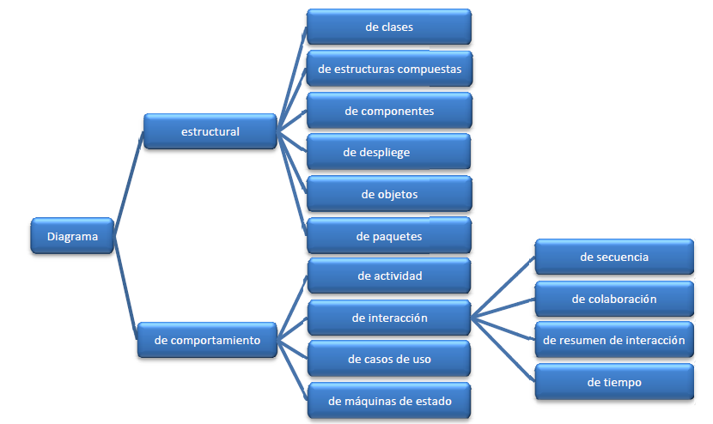
Tipos de diagramas UML

Slide 7
Diagramas de clases
Posiblemente sea el más importante ya que representa los elementos estáticos del sistema, sus atributos y comportamientos, y cómo se relacionan entre ellos.
Contiene las clases del dominio del problema, y a partir de éste se obtendrán las clases que formarán después el programa informático que dará solución al problema.
En un diagrama de clases podemos encontrar los siguientes elementos:
  Clases
  Relaciones
  Notas
  Elementos de agrupación

Slide 8
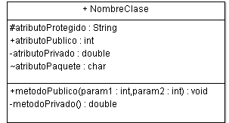
Creación de clases
Una clase se representa en el diagrama como un rectángulo divido en tres filas:
  Arriba aparece el nombre de la clase
  A continuación los atributos con su visibilidad *
  Después los métodos con su visibilidad *
  * Signo menos “-” para visibilidad privada, “+” pública, “#” protegida y “~” paquete.

Slide 9
Atributos
Forman la parte estática de la clase. Son un conjunto de variables para las que es preciso definir:
  Su nombre
  Su tipo, puede ser un tipo simple, que coincidirá con el tipo de dato que se seleccione en el lenguaje de programación final a usar, o compuesto, pudiendo incluir otra clase.
Además se pueden indicar otros datos como un valor inicial o su visibilidad. La visibilidad de un atributo se puede definir como:
  Público: se pueden acceder desde cualquier clase y cualquier parte del programa.
  Privado: sólo se pueden acceder desde operaciones de la clase.
  Protegido: sólo se pueden acceder desde operaciones de la clase o de clases derivadas en cualquier nivel.
  Paquete: se puede acceder desde las operaciones de las clases que pertenecen al mismo paquete que la clase que estamos definiendo. Se usa cuando el lenguaje de implementación es Java.

Slide 10
Métodos
Representan la funcionalidad de la clase, es decir, qué puede hacer.
Para definir un método hay que indicar como mínimo:
  Nombre
  Parámetros
  El tipo que devuelve
  Visibilidad.
  También se debe incluir una descripción del método que aparecerá en la documentación que se genere del proyecto.
Existen un caso particular de método, el constructor de la clase, que tiene como característica que no devuelve ningún valor.
El constructor tiene el mismo nombre de la clase y se usa para ejecutar las acciones necesarias cuando se instancia un objeto de la clase.
Cuando haya que destruir el objeto se podrá utilizar una función para ejecutar las operaciones necesarias cuando el objeto deje de existir (el destructor*), que dependerán del lenguaje que se utilice.
*Java no tiene destructores

Slide 11
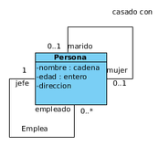
Relaciones entre clases
Una relación es una conexión entre dos clases que incluimos en el diagrama cuando aparece algún tipo de relación entre ellas en el dominio del problema.
Se representan como una línea continua.
Los mensajes "navegan" por las relaciones entre clases, es decir, los mensajes se envían entre objetos de clases relacionadas, normalmente en ambas direcciones, aunque a veces la definición del problema hace necesario que se navegue en una sola dirección, entonces la línea finaliza en punta de flecha.
Las relaciones se caracterizan por su cardinalidad, que representa cuántos objetos de una clase se pueden involucrar en la relación, y pueden ser:
  De herencia
  De composición
  De agregación
Es posible establecer relaciones unarias de una clase consigo misma. En el ejemplo se ha rellenado en la especificación de la relación los roles y la multiplicidad.

Slide 12


Cardinalidad entre relaciones
La cardinalidad de una relación representa cuántos objetos de una clase se van a relacionar con objetos de otra clase.
En una relación hay dos cardinalidades, una para cada extremo de la relación y pueden tener los siguientes valores:
Cardinalidad | Significado
1 | Uno y sólo uno
0..1 | Cero o uno
N..M | Desde N hasta M
* | Cero o varios
0..* | Cero o varios
1..* | Uno o varios (al menos uno)
Ejemplos:
En la primera los alumnos se matriculan en los módulos. En concreto, un alumno se puede matricular en uno a más módulos y que un módulo puede tener ningún alumno, uno o varios.
En la segunda un profesor puede impartir uno o varios módulos, mientras que un módulo es impartido sólo por un profesor.

Slide 13
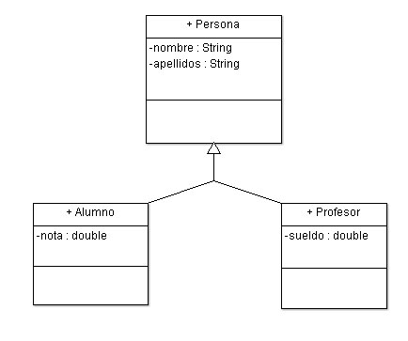
Relación de herencia
La herencia es una propiedad que permite a los objetos ser construidos a partir de otros objetos, es decir, la capacidad de un objeto para utilizar estructuras de datos y métodos presentes en sus antepasados.
El objetivo principal de la herencia es la reutilización, poder utilizar código desarrollado con anterioridad.
La herencia supone una clase base y una jerarquía de clases que contiene las clases derivadas.
Las clases derivadas pueden heredar el código y los datos de su clase base, añadiendo su propio código especial y datos, incluso cambiar aquellos elementos de la clase base que necesitan ser diferentes, es por esto que los atributos, métodos y relaciones de una clase se muestran en el nivel más alto de la jerarquía en el que son aplicables.
Tipos:
  Herencia simple: Una clase puede tener sólo un ascendente. Es decir una subclase puede heredar datos y métodos de una única clase base.
  Herencia múltiple: Una clase puede tener más de un ascendente inmediato, adquirir datos y métodos de más de una clase.
Representación:
  En el diagrama de clases se representa como una asociación en la que el extremo de la clase base tiene un triángulo.

Slide 14
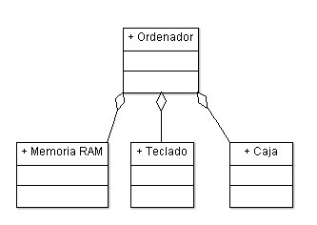
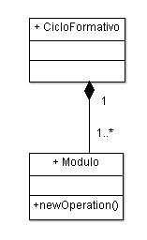
Agregación y composición
Cuando una determinada entidad existe como un conjunto de otras entidades, un objeto componente se integra en un objeto compuesto.
Hay dos posibilidades: agregación y composición
La agregación es una asociación que representa una relación todo‐parte (pertenece a, tiene un, es parte de). Los elementos parte pueden existir sin el elemento contenedor y no son propiedad suya.
  Por ejemplo: un centro comercial tiene clientes o un equipo tiene unos miembros. El tiempo de vida de los objetos no tiene porqué coincidir
La composición es una agregación fuerte en la que una instancia ‘parte’ está relacionada, como máximo, con una instancia ‘todo’ en un momento dado, de forma que cuando un objeto ‘todo’ es eliminado, también son eliminados sus objetos ‘parte’.
  Por ejemplo: un rectángulo tiene cuatro vértices, un centro comercial está organizado mediante un conjunto de secciones de venta...
Representación:
  Estas relaciones se representan con un rombo en el extremo de la entidad contenedora. En el caso de la agregación es de color blanco y para la composición negro. Como en toda relación hay que indicar la cardinalidad.

Slide 15
Ingeniería inversa
La ingeniería inversa se define como el proceso de analizar código, documentación y comportamiento de una aplicación para identificar sus componentes actuales y sus dependencias y para extraer y crear una abstracción del sistema e información del diseño. El sistema en estudio no es alterado, sino que se produce un conocimiento adicional del mismo.
La ingeniería inversa puede ser de varios tipos:
  Ingeniería inversa de datos: se aplica sobre algún código de bases datos (aplicación, código SQL, etc.) para obtener los modelos relacionales o sobre el modelo relacional para obtener el diagrama entidad‐relación.
  Ingeniería inversa de lógica o de proceso: se aplica sobre el código de un programa para averiguar su lógica (reingeniería), o sobre cualquier documento de diseño para obtener documentos de análisis o de requisitos.
  Ingeniería inversa de interfaces de usuario: se aplica con objeto de mantener la lógica interna del programa para obtener los modelos y especificaciones que sirvieron de base para la construcción de la misma, con objeto de tomarlas como punto de partida en procesos de ingeniería directa que permitan modificar dicha interfaz.

Slide 16
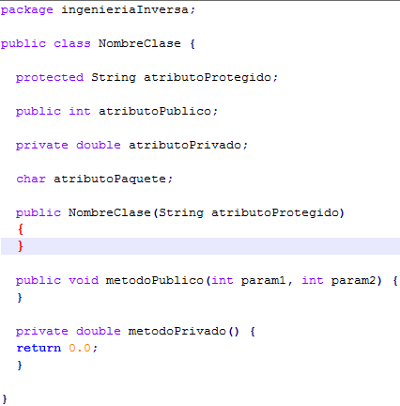
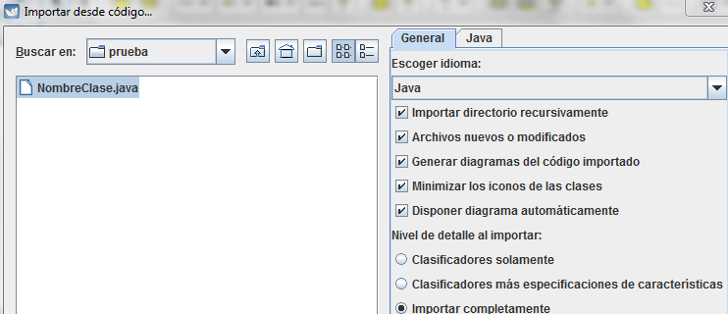
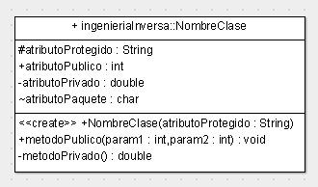
Ingeniería inversa con Eclipse
Hoja04_UML_01

Slide 17
Generación de UML a partir de los requisitos de un sistema
Obtención de clases
A partir de un texto con el planteamiento del problema hay que identificar objetos que serán las clases del diagrama
Los objetos se determinan subrayando cada nombre o sustantivo
Cuando tengamos la lista completa habrá que estudiar cada objeto potencial para ver si puede ser incluido en el diagrama. Podemos utilizar los siguientes criterios:
  La información del objeto es necesaria para que el sistema funcione.
  El objeto posee un conjunto de atributos que podemos encontrar en cualquier ocurrencia del objeto. Si sólo aparece un atributo normalmente se rechazará y será añadido como atributo de otro objeto.
  El objeto tiene un conjunto de operaciones identificables que pueden cambiar el valor de sus atributos y son comunes a cualquier ocurrencia del objeto.
  Es una entidad externa que consume o produce información esencial para la producción de cualquier solución en el sistema.

Slide 18
Generación de UML a partir de los requisitos de un sistema
Obtención de atributos
Definen al objeto en el contexto del sistema, es decir, el mismo objeto en sistemas diferentes tendría diferentes atributos, por lo que debemos buscar en el enunciado características que tengan sentido para el objeto en el contexto que se analiza.
Deben contestar a la pregunta "¿Qué elementos definen completamente al objeto en el contexto del problema actual?“
Obtención de métodos
Describen el comportamiento del objeto y modifican sus características de alguna de estas formas:
  Manipulan los datos.
  Realizan algún cálculo.
  Monitorizan un objeto frente a la ocurrencia de un suceso de control.
Se obtienen analizando verbos en el enunciado del problema.
Obtención de relaciones
También hay que obtener cómo los objetos que hemos descrito se relacionan entre sí.
Para facilitar el trabajo podemos buscar mensajes que se pasen entre objetos y las relaciones de composición y agregación.
Las relaciones de herencia se suelen encontrar al comparar objetos semejantes entre sí, y constatar que tengan atributos y métodos comunes.

Slide 19
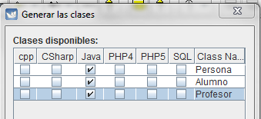
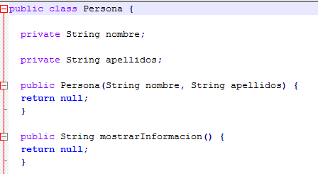


Generación de código a partir del diagrama de clases
La generación automática de código consiste en la creación utilizando herramientas CASE de código fuente de manera automatizada.
El proceso pasa por establecer una correspondencia entre los elementos formales de los diagramas y las estructuras de un lenguaje de programación concreto.
El diagrama de clases es un buen punto de partida porque permite una traducción bastante directa de las clases representadas gráficamente, a clases escritas en un lenguaje de programación específico como Java
Desde Eclipse→ The ObjectAid UML Explorer for Eclipse permite generar todas las clases nos permite seleccionar el lenguaje en el que producirá el código
Elegimos el directorio donde queramos guardar los ficheros y aceptamos

